Slide 1
Организация памяти компьютера
Тема 10

Slide 2
Организация памяти компьютера
Содержание:
Введение
Страничная память
Сегментная и сегментно-страничная организация памяти
Заключение

Slide 3
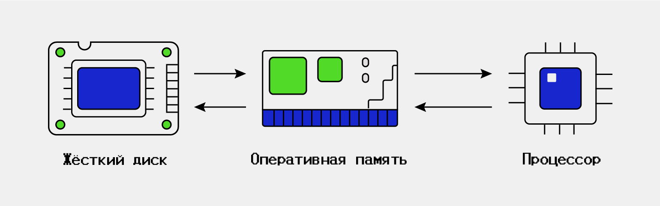
Организация памяти компьютера
Введение
Главная задача компьютерной системы – выполнять программы. Программы вместе с данными, к которым они имеют доступ, в процессе выполнения должны (по крайней мере частично) находиться в оперативной памяти. Операционной системе приходится решать задачу распределения памяти между пользовательскими процессами и компонентами ОС. Эта деятельность называется управлением памятью. Таким образом, память (storage, memory) является важнейшим ресурсом, требующим тщательного управления. В недавнем прошлом память была самым дорогим ресурсом.

Slide 4
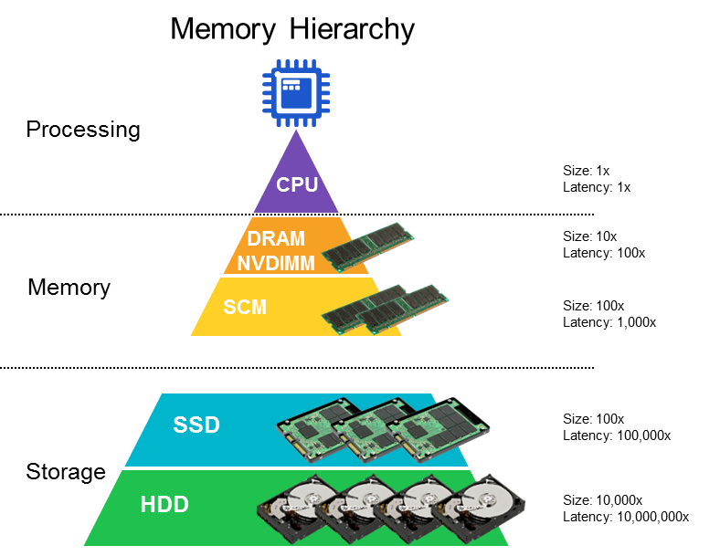
Организация памяти компьютера
Физическая организация памяти компьютера
Запоминающие устройства компьютера разделяют, как минимум, на два уровня: основную (главную, оперативную, физическую) и вторичную (внешнюю) память.
Основная память представляет собой упорядоченный массив однобайтовых ячеек, каждая из которых имеет свой уникальный адрес (номер). Процессор извлекает команду из основной памяти, декодирует и выполняет ее. Для выполнения команды могут потребоваться обращения еще к нескольким ячейкам основной памяти. Обычно основная память изготавливается с применением полупроводниковых технологий и теряет свое содержимое при отключении питания.

Slide 5
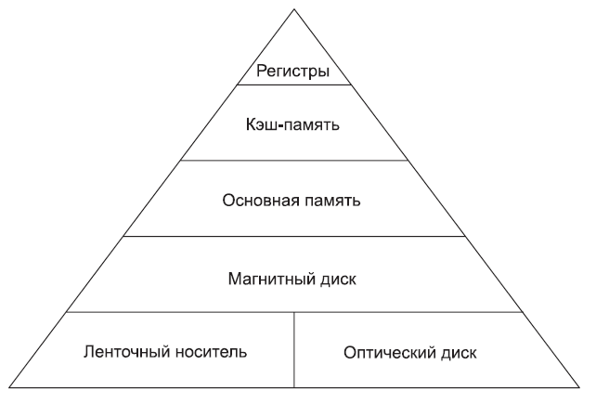
Организация памяти компьютера
Физическая организация памяти компьютера
Вторичную память (это главным образом диски) также можно рассматривать как одномерное линейное адресное пространство, состоящее из последовательности байтов. В отличие от оперативной памяти, она является энергонезависимой, имеет существенно большую емкость и используется в качестве расширения основной памяти.
Рис. 8.1. Иерархия памяти

Slide 6
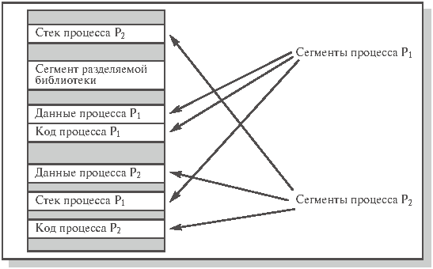
Организация памяти компьютера
Логическая память
Аппаратная организация памяти в виде линейного набора ячеек не соответствует представлениям программиста о том, как организовано хранение программ и данных. Большинство программ представляет собой набор модулей, созданных независимо друг от друга. Иногда все модули, входящие в состав процесса, располагаются в памяти один за другим, образуя линейное пространство адресов. Однако чаще модули помещаются в разные области памяти и используются по-разному.
Рис. 8.2. Расположение сегментов процессов в памяти компьютера

Slide 7
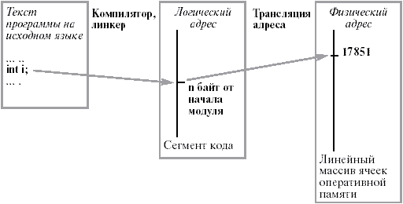
Организация памяти компьютера
Связывание адресов
Логические и физические адресные пространства ни по организации, ни по размеру не соответствуют друг другу. Максимальный размер логического адресного пространства обычно определяется разрядностью процессора (например, 232) и в современных системах значительно превышает размер физического адресного пространства. Следовательно, процессор и ОС должны быть способны отобразить ссылки в коде программы в реальные физические адреса, соответствующие текущему расположению программы в основной памяти. Такое отображение адресов называют трансляцией (привязкой) адреса или связыванием адресов (см. рис. 8.3).
Рис. 8.3. Формирование логического адреса и связывание логического адреса с физическим

Slide 8
Организация памяти компьютера
Функции системы управления памятью
• отображение адресного пространства процесса на конкретные области физической памяти;
• распределение памяти между конкурирующими процессами;
• контроль доступа к адресным пространствам процессов;
• выгрузка процессов (целиком или частично) во внешнюю память, когда в оперативной памяти недостаточно места;
• учет свободной и занятой памяти.

Slide 9
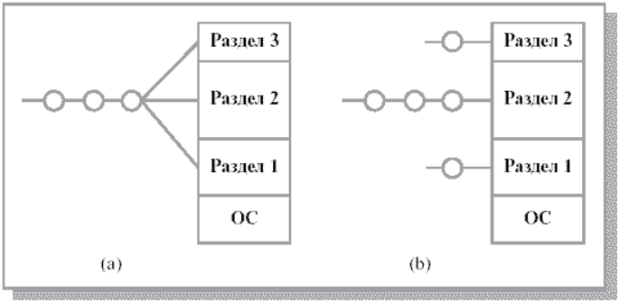
Организация памяти компьютера
Простейшие схемы управления памятью
Схема с фиксированными разделами
Самым простым способом управления оперативной памятью является ее предварительное (обычно на этапе генерации или в момент загрузки системы) разбиение на несколько разделов фиксированной величины. Поступающие процессы помещаются в тот или иной раздел. При этом происходит условное разбиение физического адресного пространства. Связывание логических и физических адресов процесса происходит на этапе его загрузки в конкретный раздел, иногда – на этапе компиляции.
Рис. 8.4. Схема с фиксированными разделами: (a) – с общей очередью процессов, (b) – с отдельными очередями процессов

Slide 10
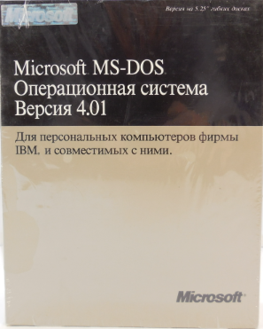
Организация памяти компьютера
Простейшие схемы управления памятью
Один процесс в памяти
Частный случай схемы с фиксированными разделами – работа менеджера памяти однозадачной ОС. В памяти размещается один пользовательский процесс. Остается определить, где располагается пользовательская программа по отношению к ОС – в верхней части памяти, в нижней или в средней. Причем часть ОС может быть в ROM (например, BIOS, драйверы устройств). Главный фактор, влияющий на это решение, – расположение вектора прерываний, который обычно локализован в нижней части памяти, поэтому ОС также размещают в нижней. Примером такой организации может служить ОС MS-DOS.

Slide 11
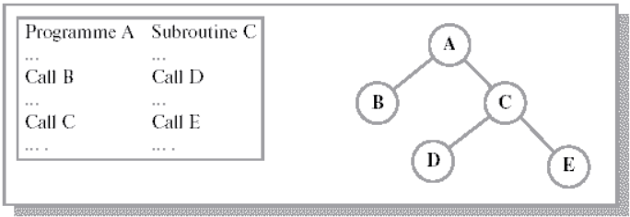
Организация памяти компьютера
Простейшие схемы управления памятью
Оверлейная структура
Так как размер логического адресного пространства процесса может быть больше, чем размер выделенного ему раздела (или больше, чем размер самого большого раздела), иногда используется техника, называемая оверлей (overlay) или организация структуры с перекрытием. Основная идея – держать в памяти только те инструкции программы, которые нужны в данный момент.
Рис. 8.5. Организация структуры с перекрытием. Можно поочередно загружать в память ветви A-B, A-C-D и A-C-E программы

Slide 12
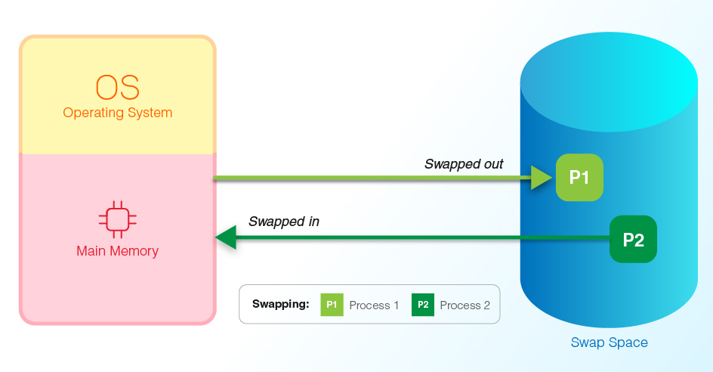
Организация памяти компьютера
Простейшие схемы управления памятью
Динамическое распределение. Свопинг
Имея дело с пакетными системами, можно обходиться фиксированными разделами и не использовать ничего более сложного. В системах с разделением времени возможна ситуация, когда память не в состоянии содержать все пользовательские процессы. Приходится прибегать к свопингу (swapping) – перемещению процессов из главной памяти на диск и обратно целиком. Частичная выгрузка процессов на диск осуществляется в системах со страничной организацией (paging) и будет рассмотрена ниже.

Slide 13
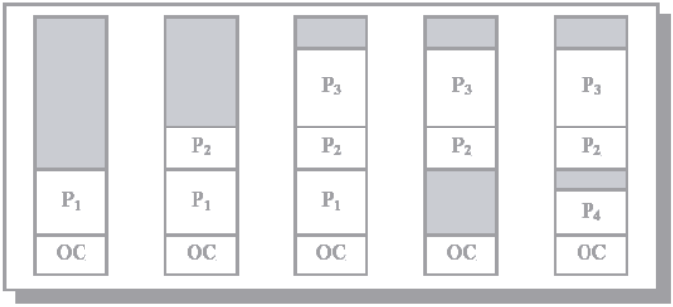
Организация памяти компьютера
Простейшие схемы управления памятью
Схема с переменными разделами
система свопинга может базироваться на фиксированных разделах. Более эффективной, однако, представляется схема динамического распределения или схема с переменными разделами, которая может использоваться и в тех случаях, когда все процессы целиком помещаются в памяти, то есть в отсутствие свопинга. В этом случае вначале вся память свободна и не разделена заранее на разделы. Вновь поступающей задаче выделяется строго необходимое количество памяти, не более. После выгрузки процесса память временно освобождается. По истечении некоторого времени память представляет собой переменное число разделов разного размера (рис. 8.6). Смежные свободные участки могут быть объединены.
Рис. 8.6. Динамика распределения памяти между процессами (серым цветом показана неиспользуемая память)

Slide 14
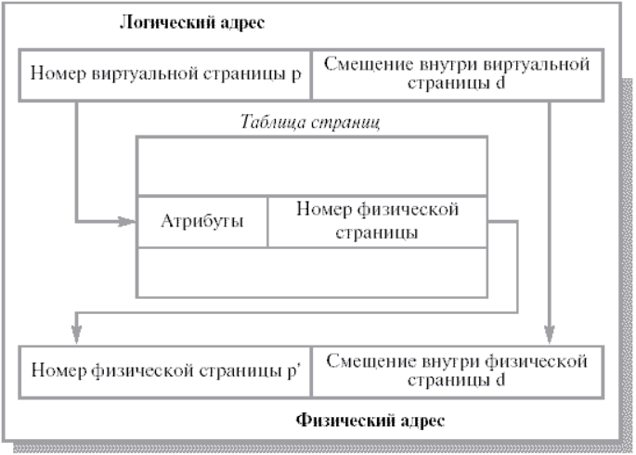
Организация памяти компьютера
Страничная память
В самом простом и наиболее распространенном случае страничной организации памяти (или paging) как логическое адресное пространство, так и физическое представляются состоящими из наборов блоков или страниц одинакового размера. При этом образуются логические страницы (page), а соответствующие единицы в физической памяти называют физическими страницами или страничными кадрами (page frames). Страницы (и страничные кадры) имеют фиксированную длину, обычно являющуюся степенью числа 2, и не могут перекрываться. Каждый кадр содержит одну страницу данных. При такой организации внешняя фрагментация отсутствует, а потери из-за внутренней фрагментации, поскольку процесс занимает целое число страниц, ограничены частью последней страницы процесса.
Рис. 8.7. Связь логического и физического адресов при страничной организации памяти

Slide 15
Организация памяти компьютера
Сегментная и сегментно-страничная организация памяти
Существуют две другие схемы организации управления памятью: сегментная и сегментно-страничная. Сегменты, в отличие от страниц, могут иметь переменный размер. Идея сегментации изложена во введении. При сегментной организации виртуальный адрес является двумерным как для программиста, так и для операционной системы, и состоит из двух полей – номера сегмента и смещения внутри сегмента. Подчеркнем, что в отличие от страничной организации, где линейный адрес преобразован в двумерный операционной системой для удобства отображения, здесь двумерность адреса является следствием представления пользователя о процессе не в виде линейного массива байтов, а как набор сегментов переменного размера (данные, код, стек...).

Slide 16
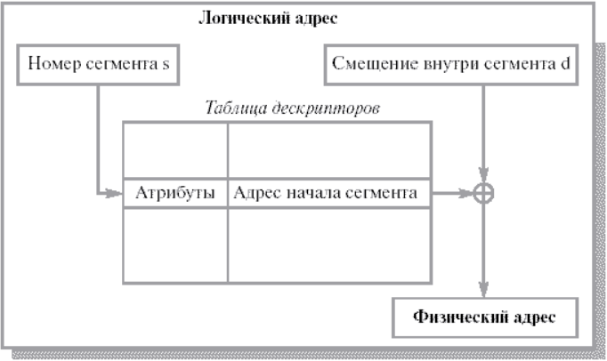
Организация памяти компьютера
Сегментная и сегментно-страничная организация памяти
Аппаратная поддержка сегментов распространена мало (главным образом на процессорах Intel). В большинстве ОС сегментация реализуется на уровне, не зависящем от аппаратуры.
Хранить в памяти сегменты большого размера целиком так же неудобно, как и хранить процесс непрерывным блоком. Напрашивается идея разбиения сегментов на страницы. При сегментно-страничной организации памяти происходит двухуровневая трансляция виртуального адреса в физический. В этом случае логический адрес состоит из трех полей: номера сегмента логической памяти, номера страницы внутри сегмента и смещения внутри страницы. Соответственно, используются две таблицы отображения – таблица сегментов, связывающая номер сегмента с таблицей страниц, и отдельная таблица страниц для каждого сегмента.
Рис. 8.8. Преобразование логического адреса при сегментной организации памяти

Slide 17
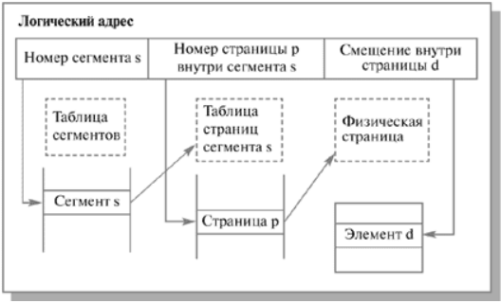
Организация памяти компьютера
Сегментная и сегментно-страничная организация памяти
Сегментно-страничная и страничная организация памяти позволяет легко организовать совместное использование одних и тех же данных и программного кода разными задачами. Для этого различные логические блоки памяти разных процессов отображают в один и тот же блок физической памяти, где размещается разделяемый фрагмент кода или данных.
Рис. 8.9. Упрощенная схема формирования физического адреса при сегментно-страничной организации памяти

Slide 18
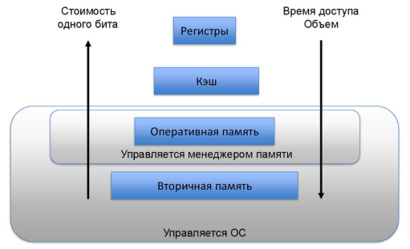
Итоги лекции
В данной лекции были описаны простейшие способы управления памятью в ОС. Физическая память компьютера имеет иерархическую структуру. Программа представляет собой набор сегментов в логическом адресном пространстве. ОС осуществляет связывание логических и физических адресных пространств. В последующих лекциях будут рассматриваться современные решения, связанные с поддержкой виртуальной памяти.

